Slide 1
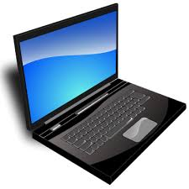
আজকের ক্লাসে সবাইকে স্বাগতম
আজকের ক্লাসে সবাইকে স্বাগতম

Slide 2
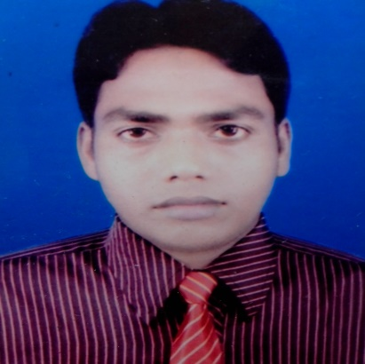
শিক্ষক পরিচিতি
পাঠ পরিচিতি
শ্রেণি: ষষ্ঠ
বিষয়: তথ্য ও যোগাযোগ প্রযুক্তি
অধ্যায় : ১ম
পাঠ: 4
সময়: ৫০ মিনিট
তুহিন সরদার
সহকারী শিক্ষক (কম্পিউটার)
ত্রিমোহনী মাধ্যমিক বিদ্যালয়
দাকোপ, খুলনা

Slide 3
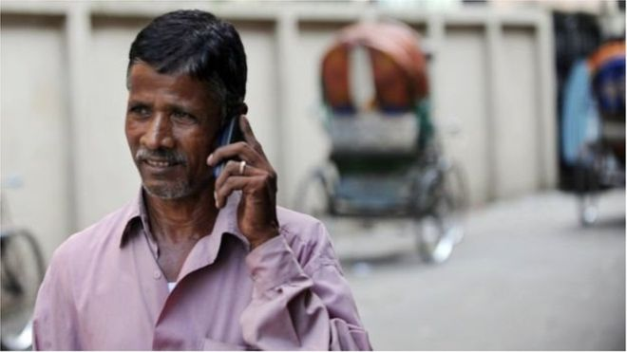
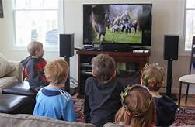
নিচের ছবিগুলো লক্ষ্য কর
মোবাইলে কথা বলছে
পরিবারের সবাই মিলে টেলিভিশন
দেখছে

Slide 4
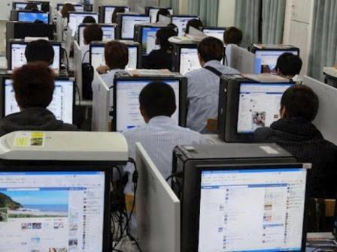
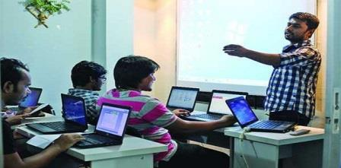
নিচের ছবিগুলো লক্ষ্য কর
শিক্ষার্থীরা কম্পিউটার ল্যাবে কাজ করছে
মাল্টিমিডিয়ার মাধ্যমে ক্লাস নেওয়া হচ্ছে

Slide 5
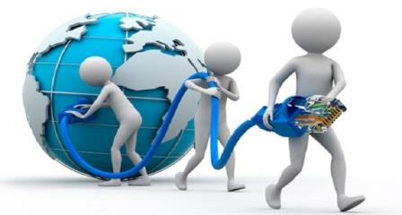
আজকের পাঠের বিষয়
তথ্য ও যোগাযোগ প্রযুক্তির ব্যবহার

Slide 6
শিখনফল
এই পাঠ শেষে শিক্ষার্থীরা
সামাজিক যোগাযোগের ক্ষেত্রে তথ্য ও যোগাযোগ প্রযুক্তির ব্যবহার বর্ণনা করতে পারবে;
বিনোদনের ক্ষেত্রে তথ্য ও যোগাযোগ প্রযুক্তির ব্যবহার বর্ণনা করতে পারবে;
তথ্য ও যোগাযোগ প্রযুক্তির প্রয়োজনীয়তা ব্যাখ্যা করতে পারবে।

Slide 7
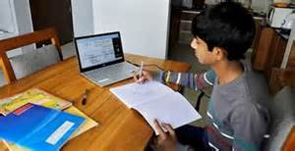
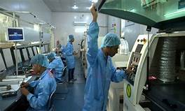
তথ্য ও যোগাযোগ প্রযুক্তি আমাদের জীবনের যে যে ক্ষেত্রে পরিবর্তন এনেছে?
শিক্ষার্থীরা ঘরে বসে অনলাইনে ক্লাস করছে
উন্নত চিকিৎসাসেবা পাওয়া যায়

Slide 8
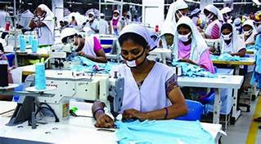
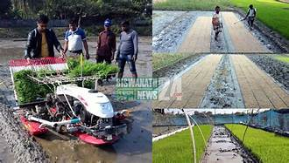
তথ্য ও যোগাযোগ প্রযুক্তি আমাদের জীবনের যে যে ক্ষেত্রে পরিবর্তন এনেছে?
বহু কর্মসংস্থানের সৃষ্টি হয়েছে
কৃষিক্ষেত্রে উন্নত হয়েছে

Slide 9
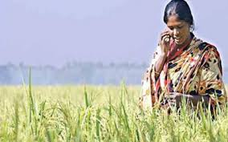
তথ্য ও যোগাযোগ প্রযুক্তি আমাদের জীবনের যে যে ক্ষেত্রে পরিবর্তন এনেছে?
যোগাযোগের ক্ষেত্রে
বিনোদনের ক্ষেত্রে

Slide 10
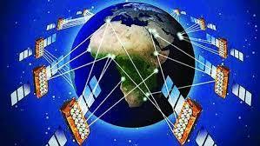
তথ্য ও যোগাযোগ প্রযুক্তির ব্যবহার ফলে যে পরিবর্তন হচ্ছে

Slide 11
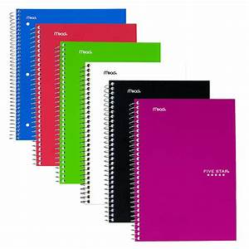
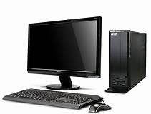
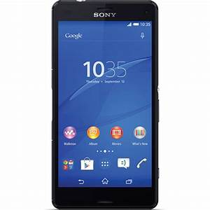
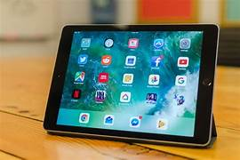
কম্পিউটারের আকার দিন দিন ছোট হচ্ছে
কম্পিউটার
ল্যাপটপ
নোটবুক
মোবাইলের মাধ্যমে ইন্টারনেট ব্যবহার
ট্যাবলেট

Slide 12
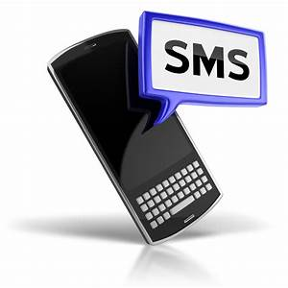
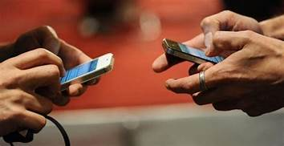
ব্যক্তিগত বা সামাজিকভাবে যোগাযোগের ক্ষেত্রে তথ্য ও যোগাযোগ প্রযুক্তি
ই-মেইল
এসএমএস
চ্যাটিং

Slide 13
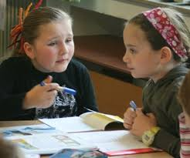
জোড়ায় কাজ
সামাজিক যোগাযোগের মাধ্যমের কয়েকটি সুবিধা লেখ

Slide 14
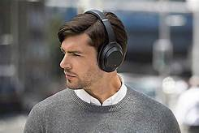
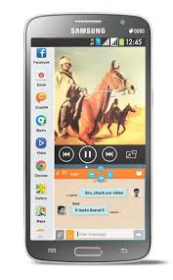
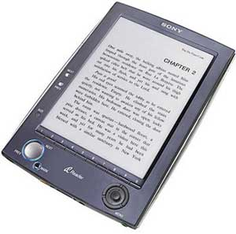
বিনোদনে তথ্য ও যোগাযোগ প্রযুক্তি
গান শোনা
সিনেমা দেখা
ইবুক রিডারে বই পড়া

Slide 15
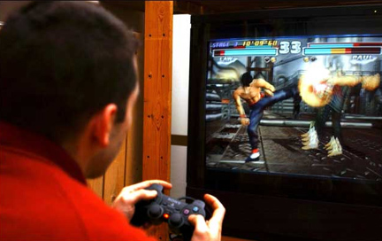
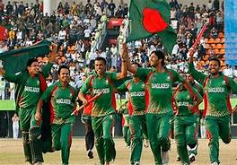
বিনোদনে তথ্য ও যোগাযোগ প্রযুক্তি
কম্পিউটারে গেম খেলা
ঘরে থেকে বিশ্বকাপ খেলা উপভোগ করা যায়

Slide 16
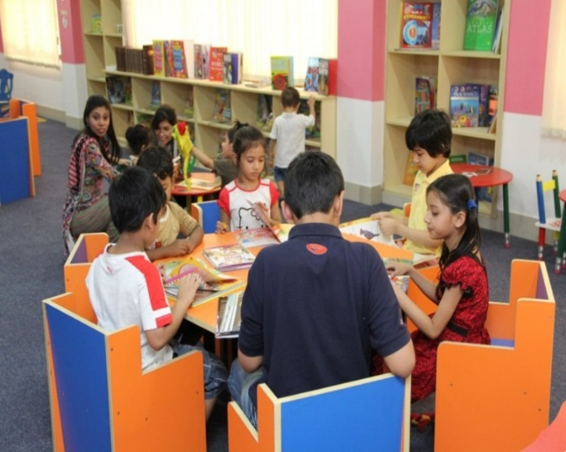
দলগত কাজ
বিনোদনের ক্ষেত্রে ব্যবহৃত হয় এমন একটি ডিভাইসের বর্ণনা দাও

Slide 17
কম্পিউটার
নোটবুক
ট্যাবলেট
নতুন শিখলাম
ই-বুক
মোবাইল

Slide 18
মূল্যায়ন
১. শিশুরা কোনটির প্রতি বেশি আসক্ত হয়?
ক. মোবাইল
খ. টেলিভিশন
গ. কম্পিউটার গেম
ঘ. রেডিও
২।তথ্য ও যোগাযোগ প্রযুক্তির ফলে কোন কোন ক্ষেত্রে উন্নতি হয়েছে?
ক. চিকিৎসা ক্ষেত্রে
খ. কৃষিক্ষেত্রে
গ. শিক্ষাক্ষেত্রে
ঘ. উপরের সবগুলো

Slide 19
মূল্যায়ন
৩। কিসের মাধ্যমে বই পড়া যায়?
ক. টেলিভিশন
খ. রেডিও
গ. ইবুক রিডার
ঘ. ফেসবুক
৪।নিচের কোনটির মাধ্যমে সহজে যোগাযোগ করা যায়?
ক. কম্পিউটার
খ. রেডিও
গ. মোবাইল
ঘ. টেলিফোন

Slide 20
বাড়ির কাজ
তোমার পরিবারে যেসকল প্রযুক্তি ব্যবহার হয় তার একটি তালিকা করে আনবে

Slide 21
ধন্যবাদ

